Slide 1

2. Tunteiden hermostollinen perusta

Slide 2
Tunteet kehossa
Tunteiden keholliset reaktiot liittyvät keskeisesti autonomisen hermoston toimintaan
Autonominen hermosto: säätelee ja ohjaa keskeisiä elintoimintoja, kuten hengitystä, sydämen toimintaa, verenkiertoa ja ruoansulatusta
sympaattinen hermosto: nostaa elimistön vireystasoa, lisää stressihormonien erittymistä verenkiertoon
parasympaattinen hermosto: aktiivinen lepotilassa, kun elimistö palautuu rasituksesta ja täydentää energiavarastojaan
Taistele tai pakene -reaktio: sympaattisen hermoston toiminta kiihdyttää elimistön valmiustilaan nopeana reaktiona
Myös hitaammin syntyvät tunnekokemukset käynnistävät sympaattista hermostoa ja pitävät elimistöä aktivaatiotilassa

Slide 3
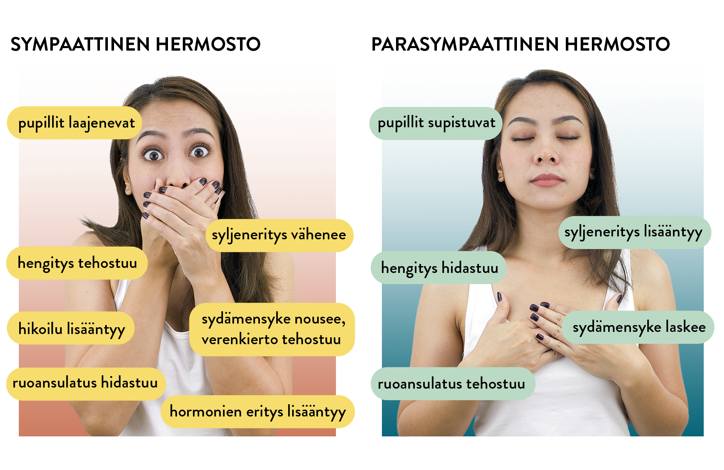

Slide 4

Tunteet ja välittäjäaineet
Dopamiini: keskeinen välittäjäaine mielihyvän kokemisessa ja aivojen mielihyväjärjestelmässä
Serotoniini: välittäjäaine, joka vaikuttaa etenkin mielialaan
vajaus yhdistetty varsinkin alakuloisuuteen, masennukseen ja krooniseen väsymykseen

Slide 5
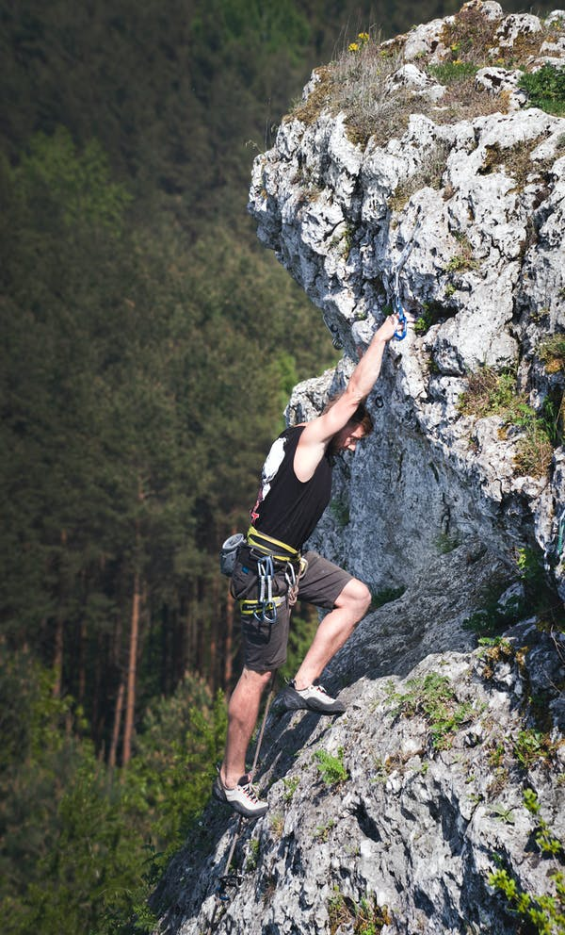
Tunteet ja hormonit
Oksitosiini: vapautuu erityisesti toisen ihmisen läheisyydessä ja fyysisessä kosketuksessa
yhteydessä mielihyvän kokemukseen
Adrenaliini ja kortisoli (ns. stressihormonit): saavat elimistön nostamaan vireystasoa
kielteiset tunteet sekä mm. jännityksen ja mielihyvän tunteet
Endorfiinit: hormoneja, jotka on yhdistetty esim. seksistä, liikunnasta, musiikista tai hyvästä ruoasta saatavaan hyvänolon tunteeseen

Slide 6
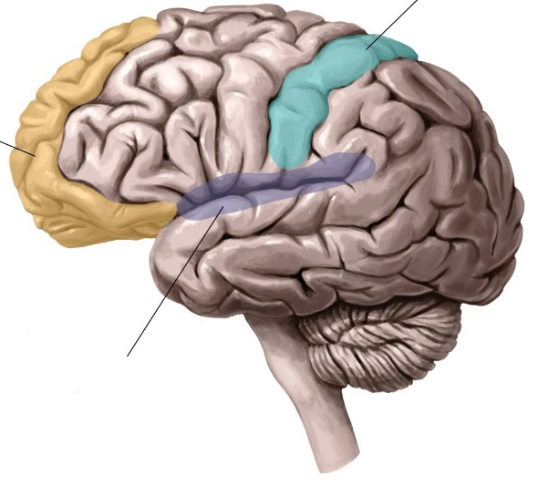
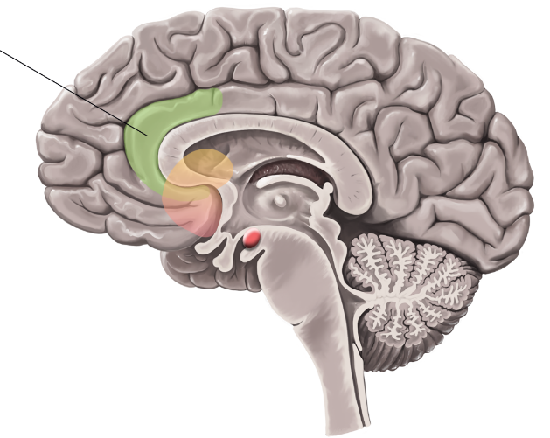
Tunteisiin liittyvät keskeiset aivoalueet ja aivojen osat 1/2
tuntoaivokuori
Aivokuori: keskeinen tunnetiedon sisällön ja siihen liittyvän arvioinnin käsittelyssä
Otsalohkojen etuosat: erityisen tärkeitä tunnekokemusten syntymiselle sekä tunteiden tietoiselle käsittelylle ja säätelylle
Tuntoaivokuori: osallistuu kehon tuntemusten käsittelyyn
Aivosaari: vastaa siitä, että kehosta tulevat signaalit yhdistyvät tietoiseen ajatteluun ja tunteisiin
Pihtipoimun etuosa: säätelee automaattisesti aivojen syvien osien tunnejärjestelmiä
etuotsalohkot
aivosaari
pihtipoimun etuosa

Slide 7
TUNTEISIIN LIITTYVÄT KESKEISET AIVOALUEET JA AIVOJEN OSAT 2/2
Limbinen järjestelmä: erityisesti nopeiden ja automaattisten tunnereaktioiden syntyminen
mantelitumake: keskeisessä roolissa tunteiden syntymisessä ja niiden käsittelyssä
talamus: tärkeä aivoille saapuvan aistitiedon välittämisessä muille aivoalueille jatkokäsittelyyn
hypotalamus: erityisen tärkeä elimistön sisäisen tasapainon (homeostaasin) säätelyssä
hippokampus: muistijälkien taltiointi ja palauttaminen
Tyvitumakkeet ja niistä erityisesti nucleus accumbens-tumake yhteydessä dopamiinin tuottamiseen

Slide 8
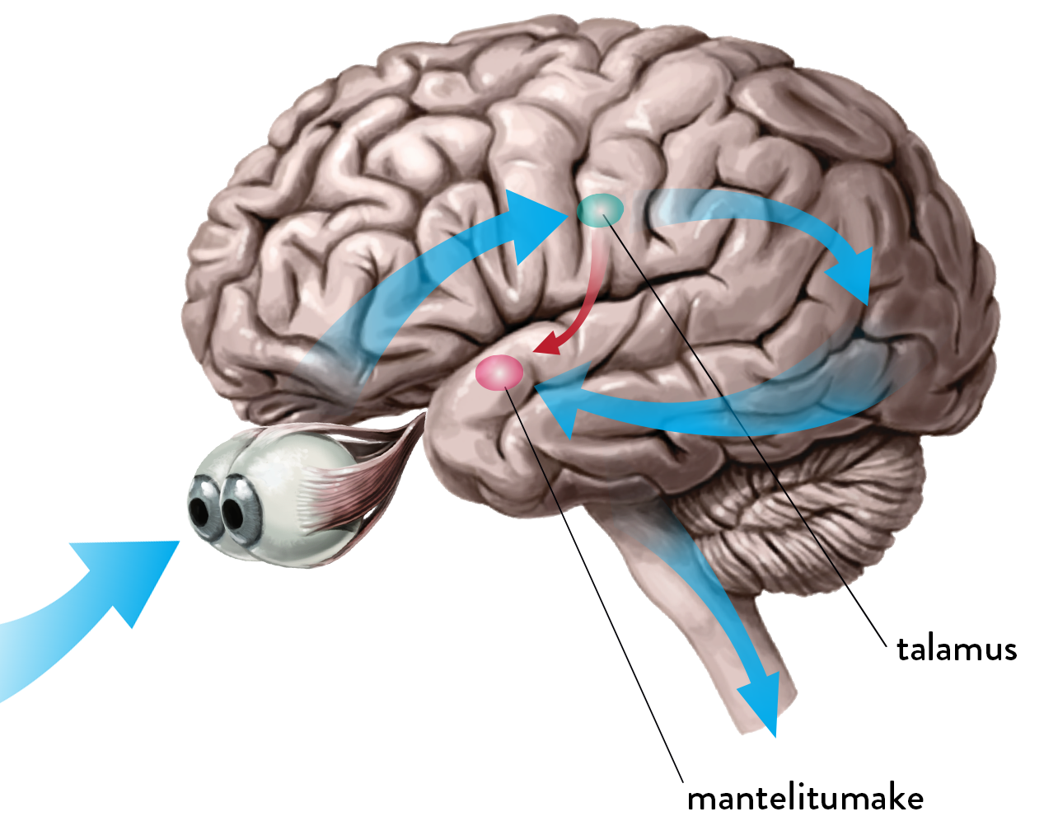
Tunteiden nopeampi ja hitaampi reitti aivoissa
Nopeampi reitti: välittää aistitiedon nopeasti mantelitumakkeeseen ja käynnistää autonomisen hermoston
reaktio voi olla niin nopea, että tietoinen tunteen käsittely ei ole vielä tapahtunut
Hitaampi reitti: välittää aistitietoa aivokuorelle, liittyy aistitiedon tarkempaan käsittelyyn
tarkempi aistitiedon käsittely mahdollistaa arvioinnin siitä, onko syytä esim. pelätä

Slide 9

Pelkojärjestelmä
Pelko­järjestelmä: tehostaa mahdollisten vaarojen havaitsemista ympäristössä ja käynnistää tarvittaessa automaattisia pako- ja puolustautumisreaktioita
Ärsyke voi aiheuttaa pelkoreaktion niin automaattisesti ja nopeasti, että tietoinen tunteen käsittely ole vielä tapahtunut
taistele tai pakene -reaktio
Pelkojärjestelmän yliherkkyys voi olla haitallista
esim. pelkojen voimistuminen voi aiheuttaa ylikorostunutta turvattomuuden tunnetta ja ahdistusta

Slide 10
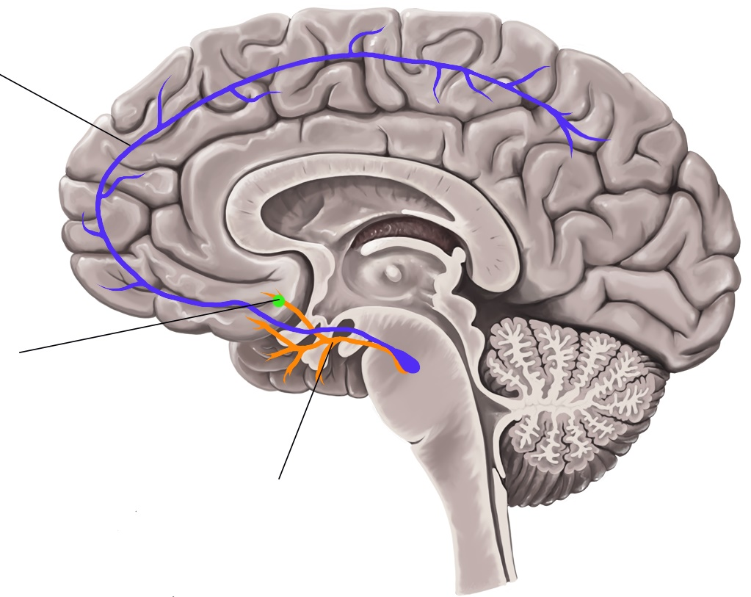
Mielihyväjärjestelmä
Aivokuoren mielihyväradasto
Mielihyväjärjestelmä: osallistuu mielihyvän ja motivaation säätelyyn
Mielihyvä toimii tärkeänä oppimisen vahvistajana ja liittyy keskeisesti motivaatioon
ihmisillä ja eläimillä taipumus toistaa sellaista käyttäytymistä, josta seuraa myönteisiä tunteita ja mielihyvää
Mielihyväjärjestelmän yliaktiivisuus voi olla haitallista
voi esiintyä erityisesti nuoruudessa
→ koukuttuminen herkemmin esim. peleihin tai sosiaaliseen mediaan, kun mielihyvän tunteen aiheuttavaa toimintaa on vaikea säädellä
Nucleus accumbens -tumake
Limbinen mielihyväradasto

